Slide 1



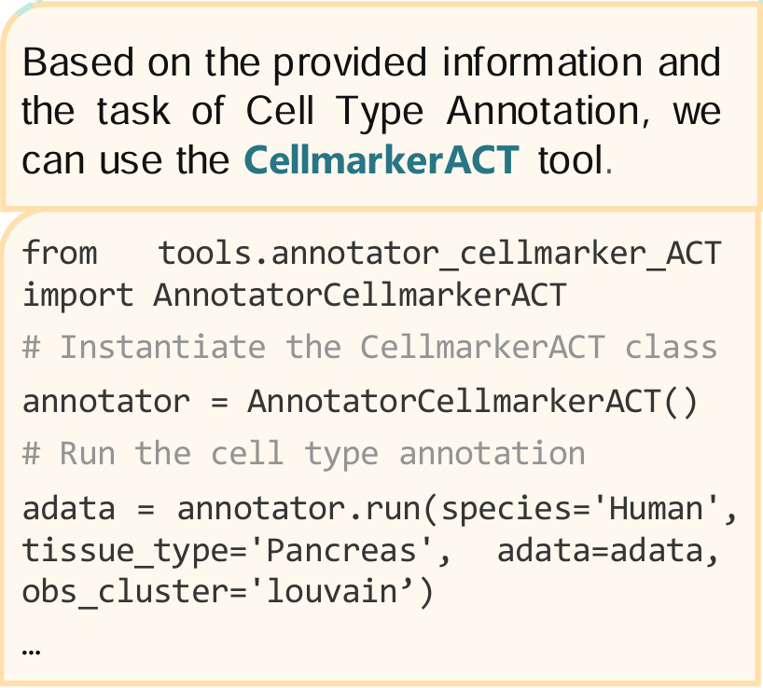
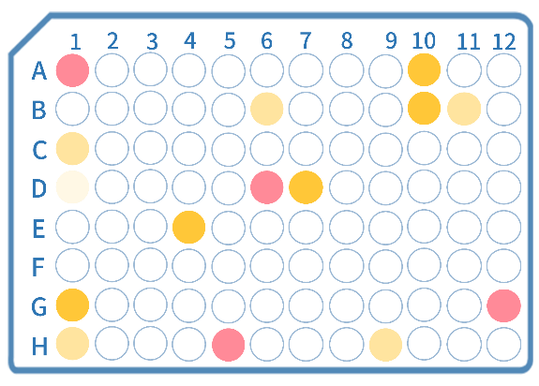



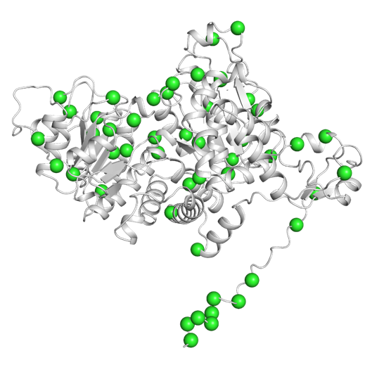
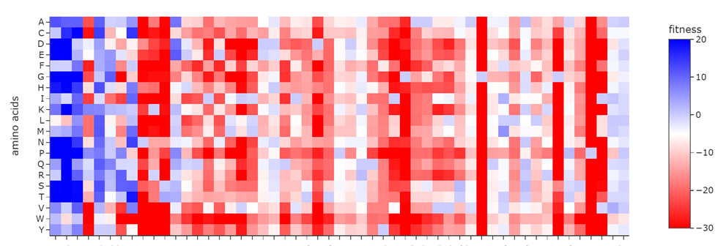
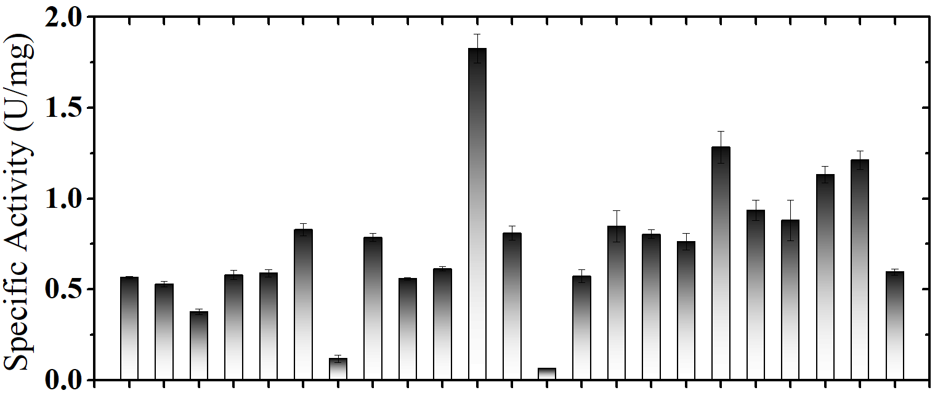
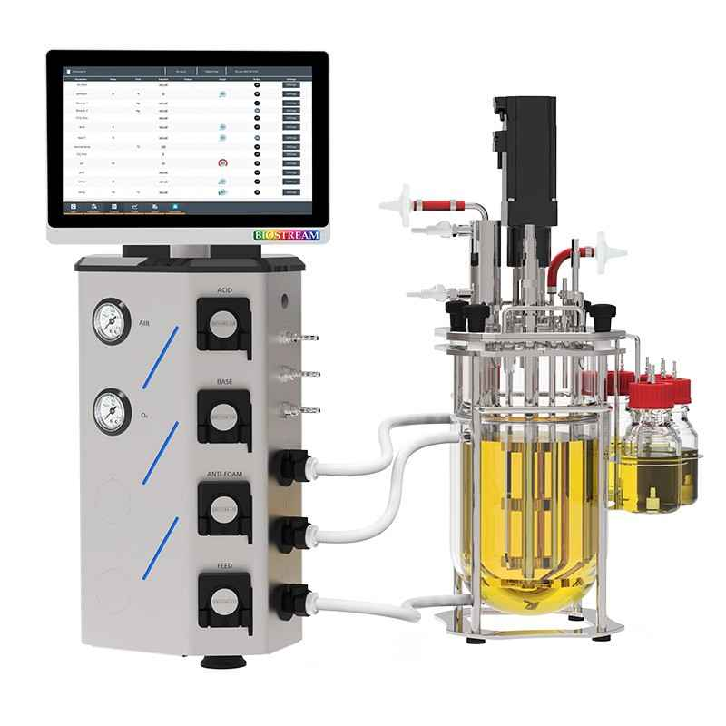
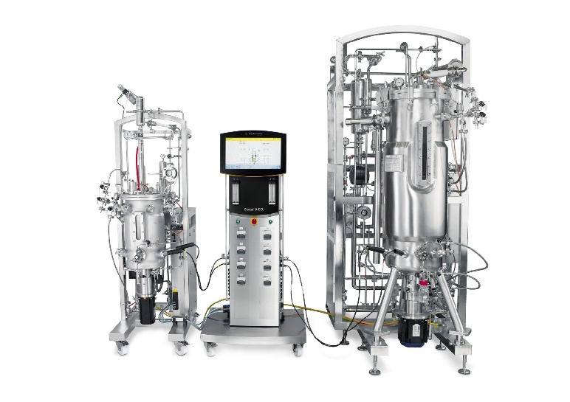
Ⅰ 用户输入
基于大肠杆菌苹果酸酶（NP_415996.1），提升催化丙酮酸生成
L-苹果酸 的效率，目标为提高催化效率30%
步骤一：酶信息检索
步骤二：初始酶结构预测
Ⅱ 规划阶段
步骤三：单点突变扫描
Plan RAG
Plan Agent
步骤四：湿实验数据反馈
生成能实现用户目标的生产路线
……
EnzMaster
步骤八：最终结果及报告生成
Ⅲ 执行阶段
实验工具
计算工具
Task Agent
日志记录
实验protocol设计
Gromacs
Tool RAG
生成使用工具的脚本
AMBER
调用
工具
湿实验数据反馈
ProteinMPNN
AlphaFold2
Debug Agent
RFDiffusion
检测成功运行还是报错
内存模块
评估结果
PocketGen
Tool Manager
Rosetta
成功
报错
ESM3
Check Agent
……
检查结果以及修正路线
无报错无输出
x N
Ⅳ 结果
Ⅴ 生产放大

